Slide 1
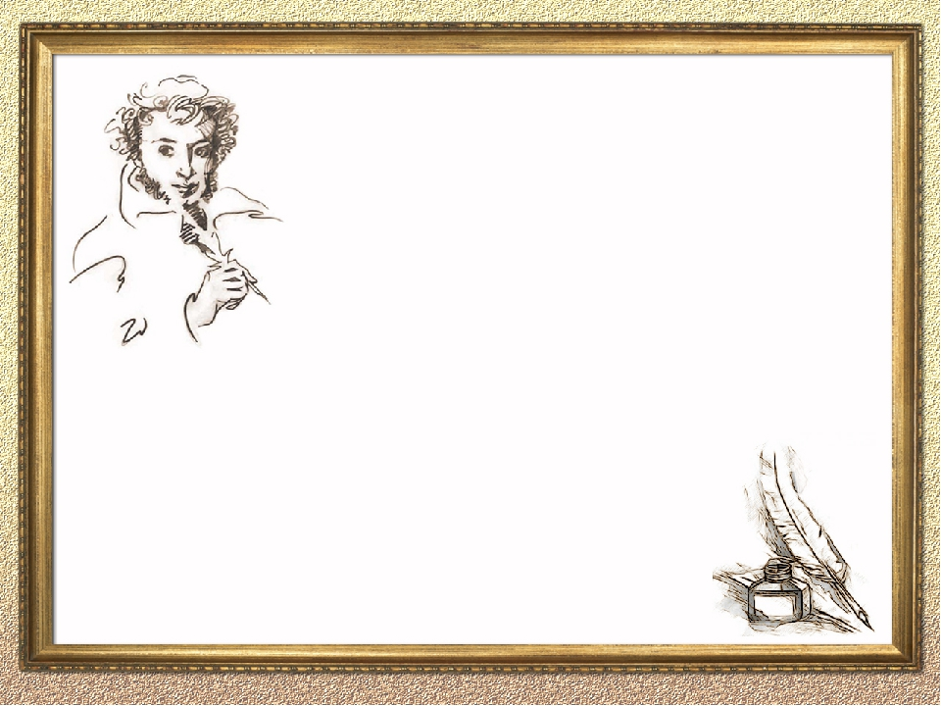
Проект:
«Читаем А.С.Пушкина»
МБДОУ ЦРР №28 «Огонек»
Группа №6 «Кузнечики»
Выполнила воспитатель: Баталова М.А.
февраль 2020г.

Slide 2
Тип проекта: познавательно-творческий
Участники: дети подготовительной
группы, воспитатели, родители
Срок реализации: краткосрочный
Этапы работы:
1.Организационный
2.Практический
3. Заключительный

Slide 3
Актуальность:
Сегодня, как никогда, актуальным становится присоединение детей к миру русского языка, его богатству. Написанные великим поэтом сказки, поэмы, стихи увлекают детей и взрослых, раскрывая перед ними великолепные сказочные образы. Дошкольники мало знакомы со сказками А.С.Пушкина и практически не могут назвать героев его сказок, мало знакомы с его стихами, не могут распознать его среди других поэтов стихотворных произведений, с трудом узнают названия сказок.

Slide 4
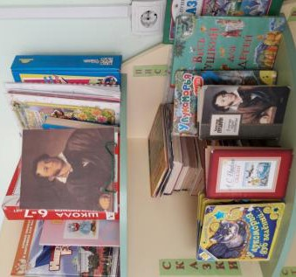
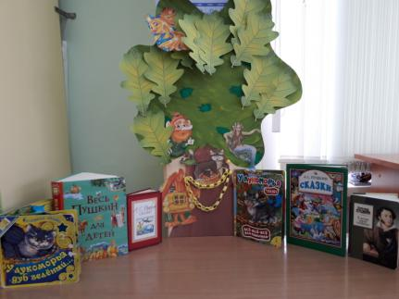
На первом этапе нашего проекта мы организовали выставку книг, написанных А.С.Пушкиным, которые принесли дети, в этом им помогали родители.

Slide 5
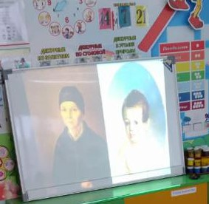
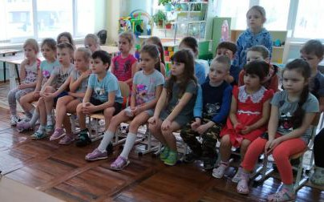
Ребятам была предоставлена возможность познакомиться с биографией великого поэта – посмотрели небольшую
презентацию.

Slide 6
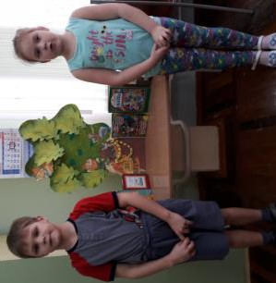
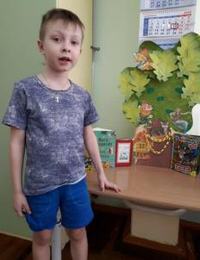
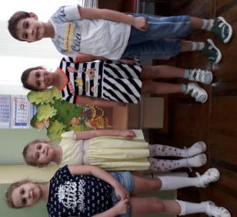
На втором этапе нашего проекта, ребята выучили стихи, отрывки из сказок, а все остальные с удовольствием их прослушали.

Slide 7
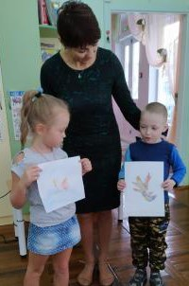
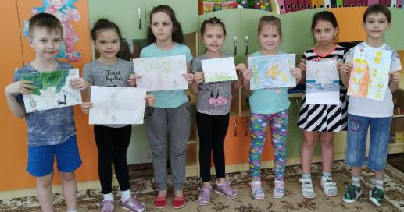
А кто-то из ребят с удовольствием выполнил рисунок с помощью родителей на тему: «Понравившийся герой сказки А.С.Пушкина»

Slide 8
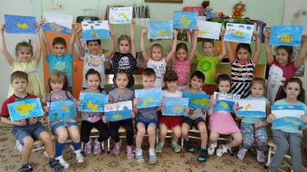
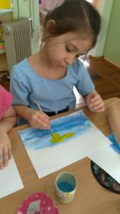
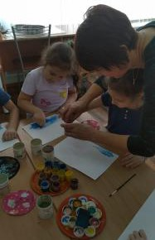
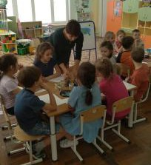
На занятии по изобразительной деятельности, дети проявили желание и показали свои таланты в творчестве. Все потрудились
от души!

Slide 9
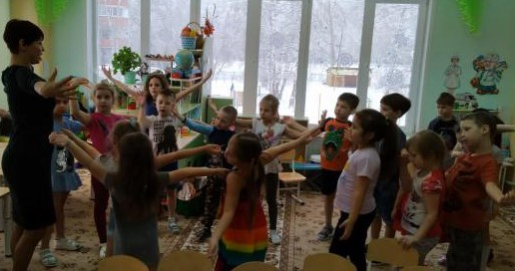
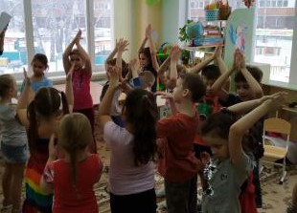
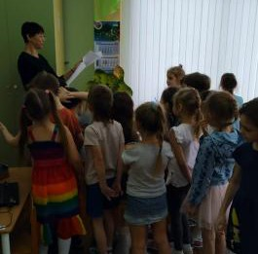
В заключительной части нашего проекта была организована викторина по сказкам и стихам А.С.Пушкина, в которой большинство детей справились с заданиями и ответили на все вопросы по теме проекта: «Читаем
А.С.Пушкина»

Slide 10
Я помню чудное мгновенье…
А.С.Пушкин

Slide 11
До новых
встреч!

